Slide 1

Модернизированный пресс-станок для снаряжения охотничьих патронов порохом и дробью.

Slide 2

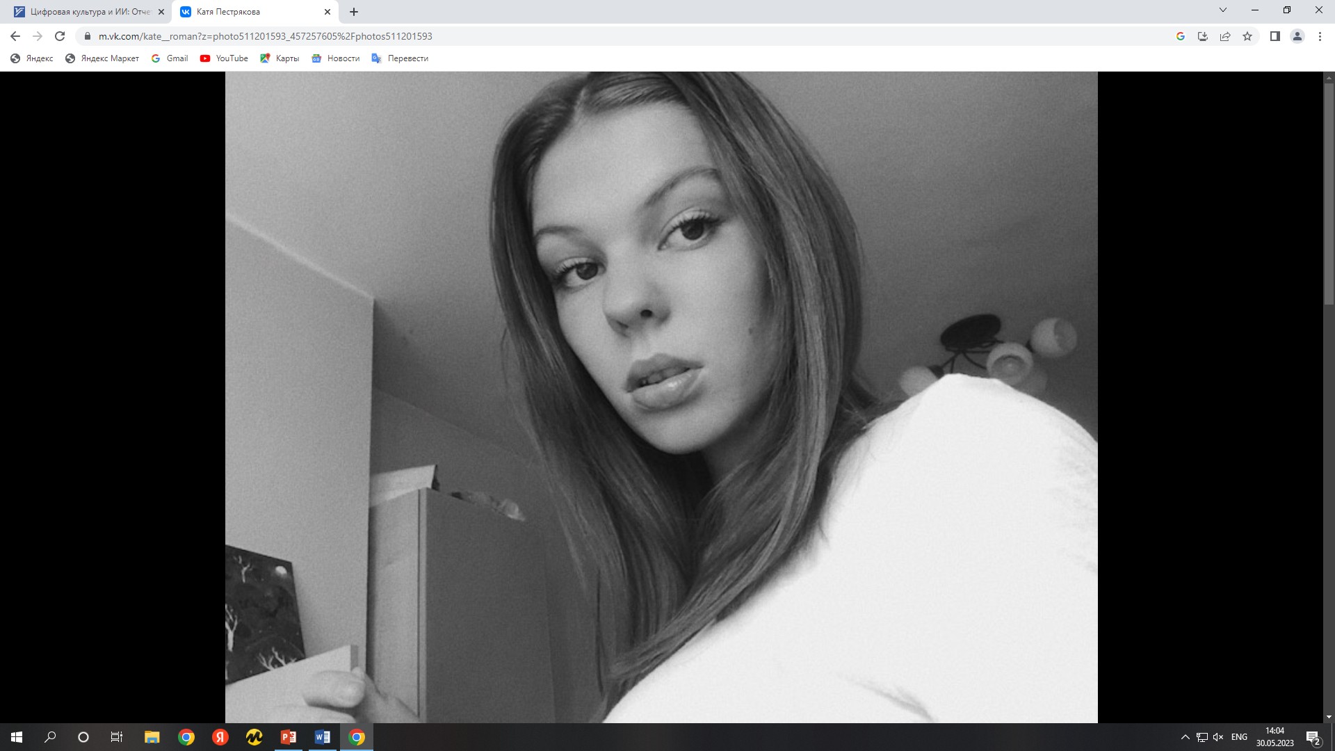
Команда проекта
Руководитель проекта:
Пестрякова Екатерина Романовна
Cтудентка УдГУ,
Специальность правовое обеспечение национальной безопасности
Индивидуальный предприниматель с 18 лет
Участник бизнес акселератора от e-commerce 2021.

Slide 3
Проблема
Проблема людей занимающихся охотой:
На сегодняшний день патроны для стрельбы из охотничьих ружей разного калибра (16,12,20) в магазинах России стоит от 45 до 75 рублей, в зависимости от региона, в северных регионах из-за расстояний от места охоты до охотничьих магазинов имеется проблема в приобретении патронов для охоты.
Решение проблемы
повторное снаряжение с помощью данного станка удешевляет стоимость использованного патрона в три раза без рисков по качеству изготовления, в соответствии с нормативами патронных заводов.

Slide 4
Суть проекта
Данный станок облегчает повторное снаряжение патронов порохом и дробью, с помощью него охотники экономят деньги на покупке новых патронов,а также он помогает сохранять экологию предотвращая разовое использование гильз

Slide 5
Цель проекта
Модернизировать пресс-станок Рысь (патент №210268) для снаряжения патронов дополнительными постами для снаряжения порохом и дробью, который будет компактным легким и позволяющий выполнить все операции по снаряжению патрона в кратчайшее время не снимая гильзы с станка к концу августа 2023 года.

Slide 6
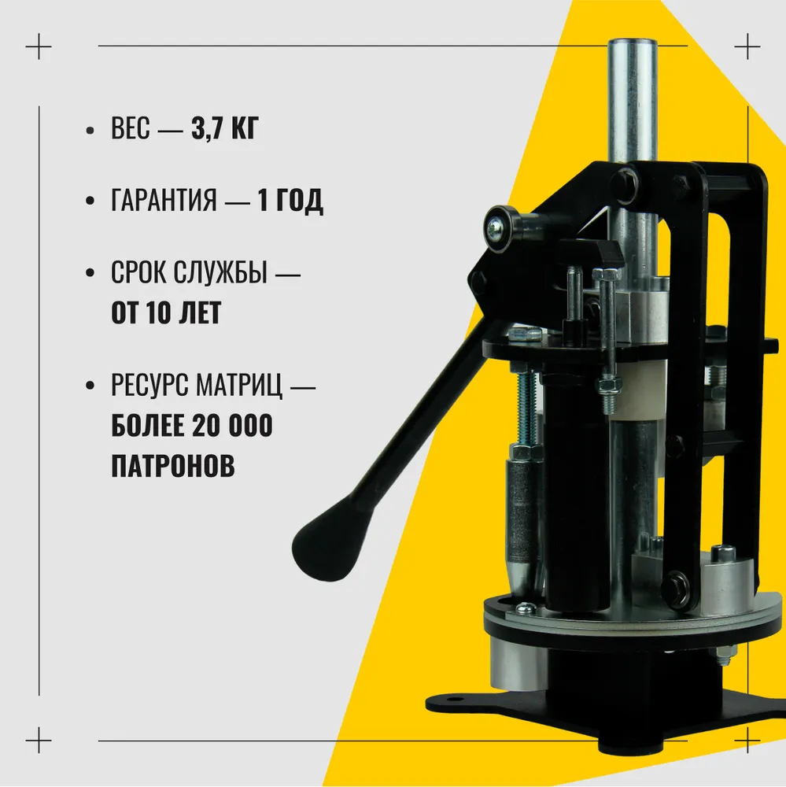
О проекте сейчас
На данный момент имеется пресс-станок «Рысь» для самостоятельного снаряжения патронов 12,20 калибров
Компактный металлический пресс-станок с пятью постами (матрицами), которые позволяют обжать и декапсюлировать стрелянную гильзу, установить новый капсюль, расправить, выровнить лучи стрелянной гильзы и установить пыж-контейнер, закрыть патрон шестилучевой звездой в три этапа.
На сегодняшний день Продается на площадках, на озон, на АлиЭкспресс, на Яндекс маркете, на сдек Маркете, сделано в Удмуртии,

Slide 7

Роль проекта в обеспечении технологического суверенитета страны
Роль | Оценка
Инновационность | Нет
Рынок НТИ | TechNet SafeNet NeuroNet HomeNet | HealthNet SportNet WearNet EduNet
Сквозные технологии | Технологии механотроники

Slide 8
Целевая аудитория
Граждане РФ и СНГ, в возрасте от 18 до 75 лет , занимающиеся охотой. Также оптовые магазины охотничьих аксессуаров

Slide 9
Потенциальный объем рынка
РАМ
Потенциал
100 000 000
ТАМ
Перспектива
8 000 000
SAM
Стратегия и конкуренты
6 000 000
SOM
Тактика
4 300 000
PAM– 100 000 000 рублей (Глобальный объём рынка и его тенденции в этой сфере)
TAM– 8 000 000 рублей (общий объём рынка, на котором может продаваться продукт)
SAM –6 000 000 рублей (Объём рынка, который можно занять, если вытеснить прямых конкурентов)
SOM - 4 300 000 рублей (ожидаемый объем продаж)

Slide 10
Анализ конкурентов
Конкуренты Продукты/Услуги
Фирмы конкуренты
Доля рынка 0,3%
Наши преимущества
цена
станок/пресс "Oren Celik" для снаряжения патронов с дозаторами дроби и пороха 12к FY-6EX
Объем продаж 3000 штук
Долгосрочность использования
Компактность
Высокая точность и качество работ
Не нужны дополнительные настройки
Удобно работать в неподготовленных местах
Защита от коррозии и царапин

Slide 11
Бизнес-модель
Ключевые партнёры | Ключевые виды деятельности | Ценностные предложения |  | Взаимоотношения с клиентами | Потребительские сегменты
 |  |  |  | Каналы сбыта
 | Ключевые ресурсы
Структура издержек |  |  | Потоки поступления доходов
Создание и сборка пресс станка
Цена на 50 % ниже чем у конкурентов
Доступность
Удобство при использовании
Компактность
Долгосрочность использования
Мониторинг вопросов клиентов
Нишевой рынок
-
Маркетплейсы и личный сайт
Интеллектуальные ресурсы
Сборщики на цехах
Фиксированные издержки
Аренда помещения
Коммунальные услуги
Охрана помещения
з/п сотрудникам
Переменные издержки
Материалы для сборки
Разовые сделки и регулярные доходы от периодических платежей

Slide 12
Система налогообложения
Выбрана система УСН, так как в соответствии с Законом Удмуртской Республики от 14.05.2015 № 32-РЗ налоговая ставка в размере 0 процентов применяется налогоплательщиками - индивидуальными предпринимателями, впервые зарегистрированными в качестве индивидуальных предпринимателей после вступления в силу настоящего Закона и применяющими упрощенную систему налогообложения, и осуществляющими определенные виды предпринимательской деятельности.

Slide 13
Организационный план
Выбранная организационно-правовая форма ИП, потому что сохраняется стаутс физического лица, полная свобода в распоряжении прибылью, полученной от бизнеса, для старта бизнеса не надо вносить минимальный уставный капитал, размеры административных штрафов намного ниже

Slide 14
Стартовые инвестиции
 | Сумма, руб. | источник
Аренда помещения | 11000 | Собственные средства
Закупка деталей | 500000 | Собственные средства
Закупка упаковки | 65000 | Собственные средства
Покупка рекламы | 20000 | Собственные средства
Расходники | 5000 | Собственные средства

Slide 15
Финансовый план
№ | Статья |  | Ед. изм | Месяц (за 1 год/либо до срока окупаемости) |  |  |  |  |  |  |  |  |  |  |  |  |  |  | ИТОГО
 |  |  |  | 1 |  | 2 |  | 3 | 4 | 5 | 6 | 7 | 8 |  | 9 | 10 | 11 | 12
БЮДЖЕТ ОПЕРАЦИОННОЙ ДЕЯТЕЛЬНОСТИ
1 | ДОХОДЫ | руб. |  | 300 000 | 300 000 |  | 450000 |  | 600000 | 900000 | 900 000 | 1050000 | 1120000 | 1125000 |  | 1125000 | 1200000 | 1500000 | 8437500
2 | РАСХОДЫ | руб. |  | 150000 | 150000 |  | 225000 |  | 300000 | 450000 | 450000 | 525000 | 550000 | 550000 |  | 550000 | 600000 | 750000 | 4318750
2.1 | Постоянные расходы | всего |  | 31000 | 31000 |  | 31000 |  | 31000 | 31000 | 31000 | 51000 | 51000 | 51000 |  | 51000 | 51000 | 51000 | 492000
2.1.2 | Аренда |  |  | 11000 | 11000 |  | 11000 |  | 11000 | 11000 | 11000 | 11000 | 11000 | 11000 |  | 11000 | 11000 | 11000 | 132000
 | З/П 1-2 рабочим | 20 |  | 20000 | 20000 |  | 20000 |  | 20000 | 20000 | 20000 | 40000 | 40000 | 40000 |  | 40000 | 40000 | 40000 | 360000

Slide 16
Финансовый план
2.2 | Переменные расходы | руб. | 120000 | 120000 |  | 190000 |  | 250000 |  | 400000 |  | 400000 |  | 450000 |  | 450000 |  | 470000 |  | 500000 |  | 550000 | 700000 |  | 4 600 000
 | Закупка материалов |  | 100000 | 100000 |  | 175000 |  | 250000 |  | 400000 |  | 400000 |  | 450000 |  | 450000 |  | 470000 |  | 500000 |  | 550000 | 700000 |  | 4545000
 | Оплата сметчику |  | 20000 | 20000 |  | 15000 |  |  |  |  |  | - |  |  |  | - |  | - |  | -- |  | - | - |  | 55000
3 | ПРИБЫЛЬ ДО НАЛОГООБЛОЖЕНИ | 150000 | 150000 |  | 225000 |  | 300000 |  | 450000 |  | 450000 |  | 525000 |  | 550000 |  | 550000 |  | 550000 |  | 600000 | 750000 |  |  | 4318750
4 | НАЛОГИ | 9000 | 9000 | 13500 |  | 18000 |  | 27000 |  | 27000 |  | 31500 |  | 33000 |  | 33000 |  | 33000 |  | 33000 |  | 36000 | 45000 |  | 306000
5 | ЧИСТАЯ ПРИБЫЛЬ | 141000 | 141000 | 238500 |  | 282000 |  | 423000 |  | 423000 |  | 494000 |  | 517000 |  | 517000 |  | 517000 |  | 517000 |  | 564000 | 705000 |  | 4012750
БЮДЖЕТ ИНВЕСТИЦИОННОЙ ДЕЯТЕЛЬНОСТИ
6 | Стартовые инвестиции |  |  |  |  |  |  |  |  |  |  |  |  |  |  |  |  |  |  |  |  |  |  |  |  | 950000

Slide 17
Экономика проекта
№ | Показатель | Ед.изм. | ИТОГО
1 | Объем продаж | Шт. | 562
2 | Доходы от операционной деятельности | руб. | 8437500
3 | Расходы от операционной деятельности | руб. | 4318750
4 | Прибыль (после налогообложения) | руб. | 4012750
5 | Точка безубыточности | шт. | 250
6 | Точка безубыточности | руб. | 3750000
7 | Срок окупаемости | Мес. | 12
8 | Стартовые инвестиции | руб. | 950 000
9 | Рентабельность стартовых инвестиций | % | 4,22
10 | Рентабельность затрат | % | 0,93

Slide 18
План реализации проекта
Название этапа календарного плана | Длительность этапа, мес | Стоимость, руб.
Разработка и модернизация пресс танка Рысь (патент №210268) | 3 месяца | 110 000
Изготовление экспериментального образца | 14 дней | 54 000
Заключение договоров с заводами по изготовлению модернизированного пресс станка рысь и опробование производства | 1 месяц | До 150 000
Вывод изделия на маркетплейсы и производство рекламы в интернете | 3 дня | -
Контроль качества на месте производств , контроль отзывов , работа с блогерами по направлению деятельности для развития рекламы в соцсетях | 6 месяцев | 70 000
Изготовление пробной партии и упаковки с рекламной продукцией (инструкцией по эксплуатации | 7 дней | До 560 000
Заключение договора с рекламным агентством по созданию карточки товара для маркетплейса | 1 месяц | До 45 000
Организация производства сборки нового изделия | - | До 150 000
Введение оборотных средств для увеличения продаж | - | До 2 000 000

Slide 19
Координаты команды проекта
Пестрякова Екатерина Романовна
Тел: 89226808286

Slide 20

Спасибо за внимание!

